Slide 1
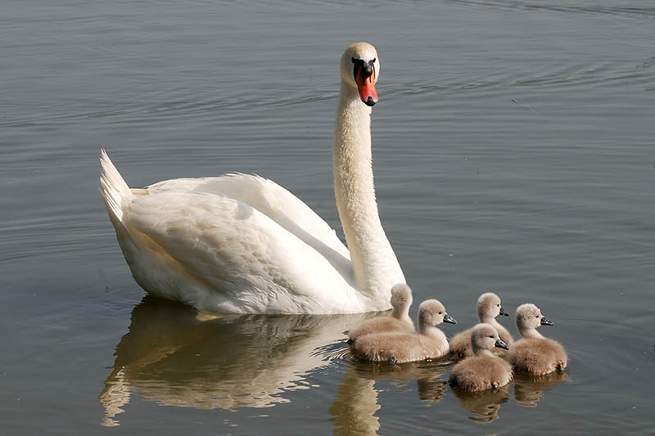
RAZMNOŽAVAJU LI SE SVA ŽIVA BIĆA JEDNAKO - PONAVLJANJE

Slide 2
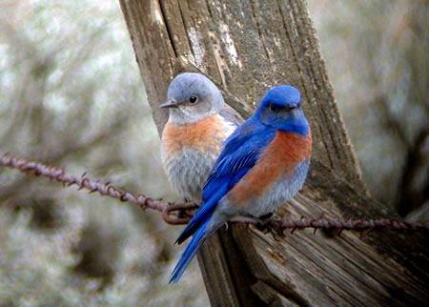
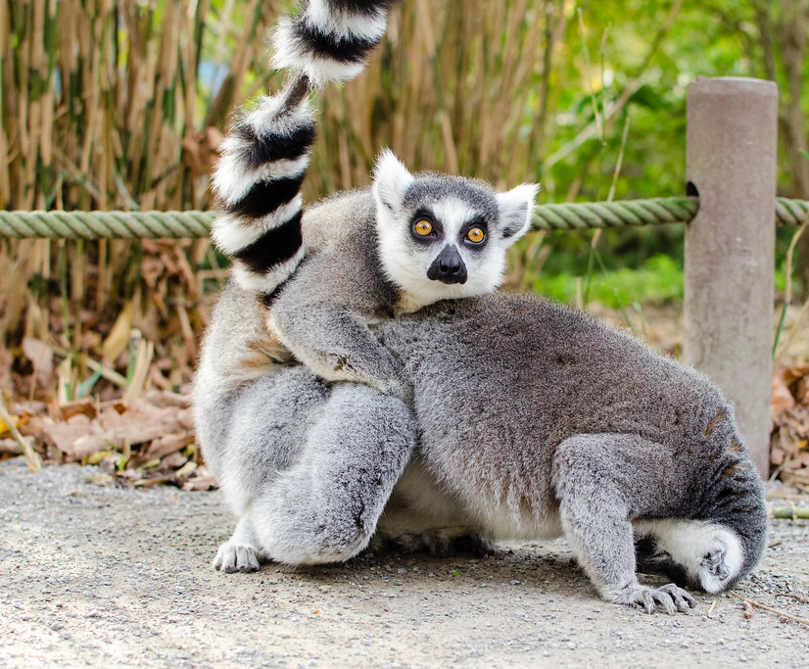
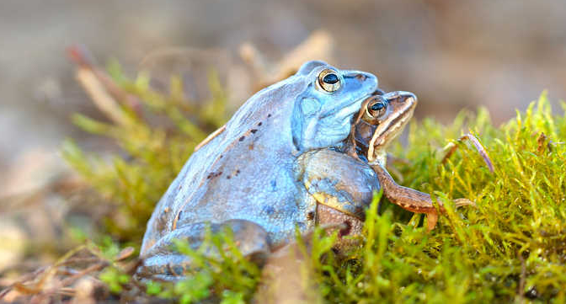
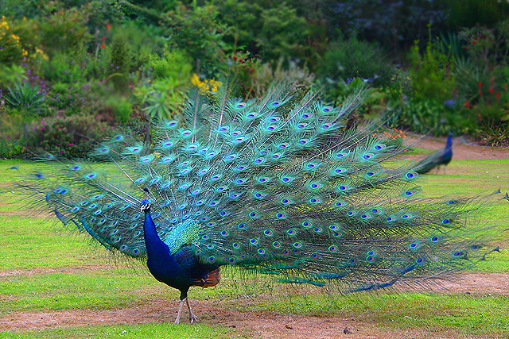
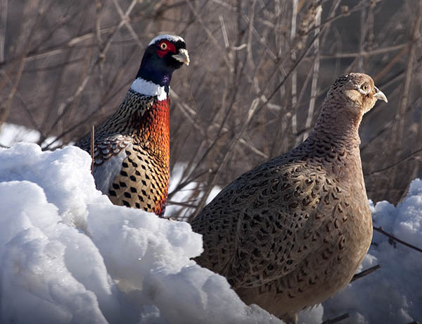
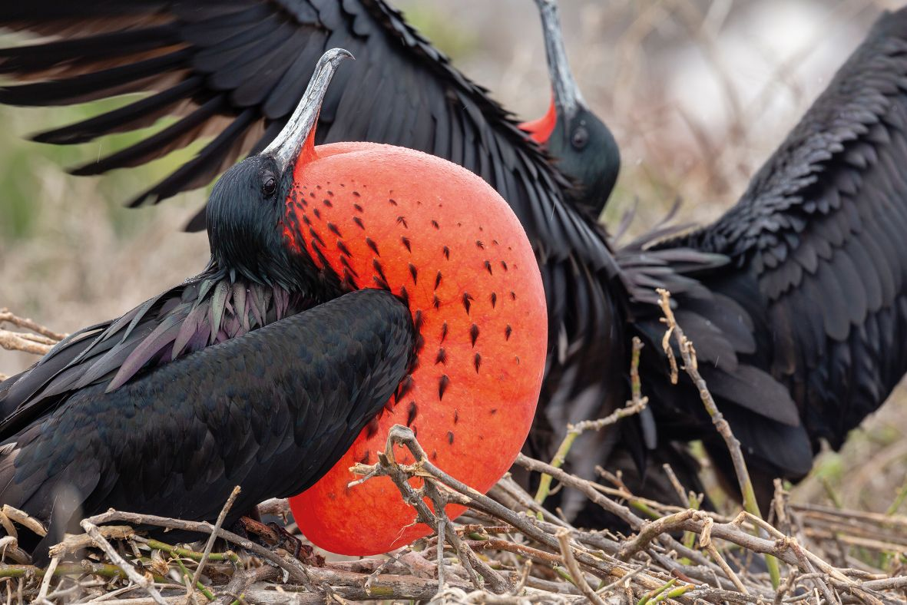
PARENJE - je spolni čin kod životinja. Prije parenja kralježnjaci se koriste različitim tehnikama udvaranja.
Prisjeti se koje su karakteristike SPOLNOG RAZMNOŽAVANJA? Koliko je potrebno roditelja i kakvi su potomci?
Za SPOLNO RAZMNOŽAVANJE potrebna su 2 roditelja suprotnog spola pri čemu nastaju genski raznoliki potomci koji se lakše prilagođavaju na stalne promjene u okolišu.
Što je PARENJE?

Slide 3
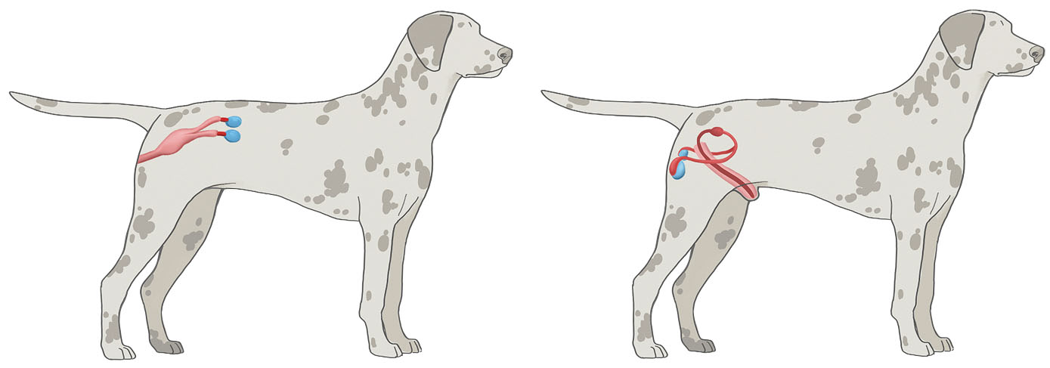
JAJOVODI (2)
JAJNICI
(2)
SJEMENICI (2)
SJEMENOVODI (2)
MATERNICA (1)
MOKRAĆNO-SPOLNA CIJEV (1)
RODNICA (1)
SPOLNI UD (PENIS)
(1)
ženka
mužjak
spolni sustav psa
Imenuj dijelove spolnog sustava psa.

Slide 4
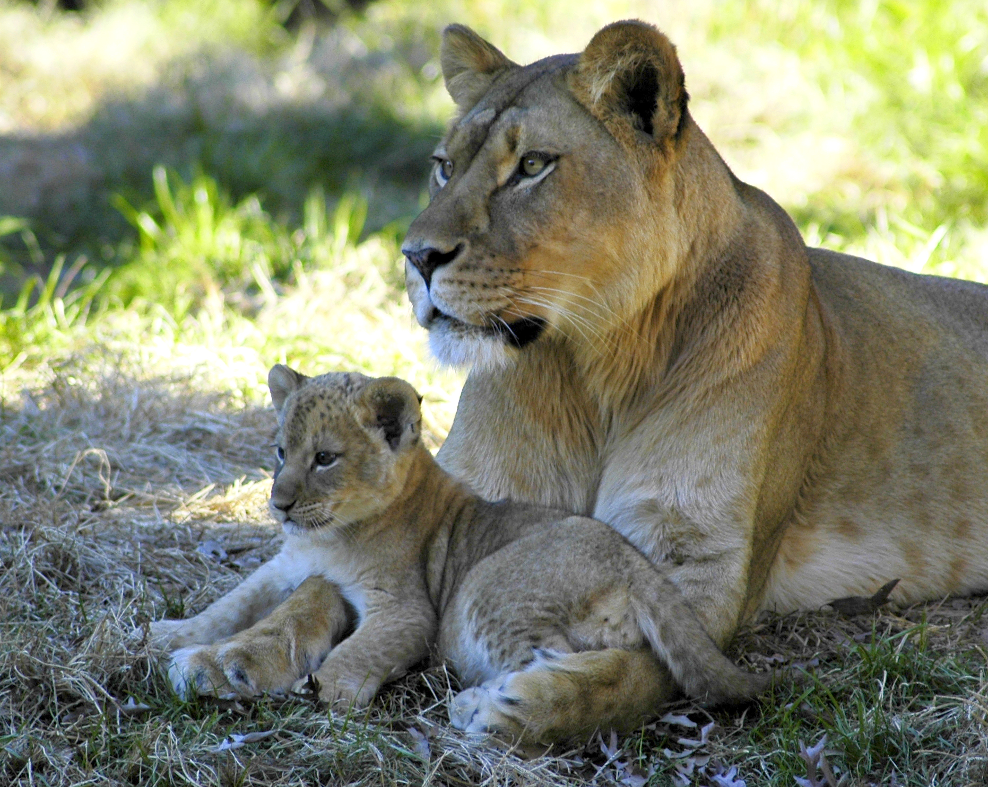
Kod većine kopnenih sisavaca razmnožavanje je slično kao i u čovjeka: - UNUTARNJA OPLODNJA - razvoj u MATERNICI - hrana i kisik dolaze preko posteljice - povezani pupkovinom
Kakvo je RAZMNOŽAVANJE u sisavaca?
Prisjeti se oplodnje, gdje se razvijaju mladi i brinu li roditelji o njima.
Ženke rađaju 1 ili više mladih o kojima brinu dok se oni ne osamostale.

Slide 5
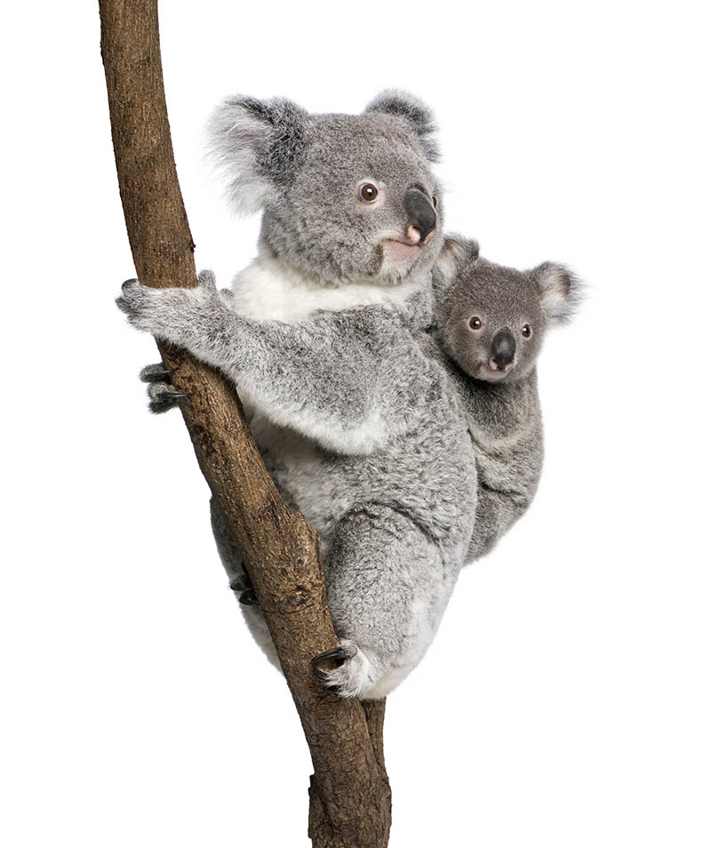
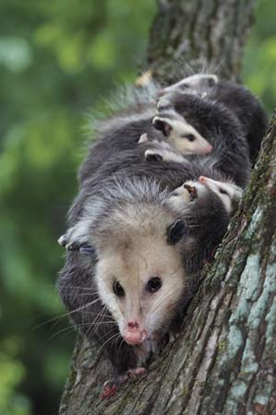
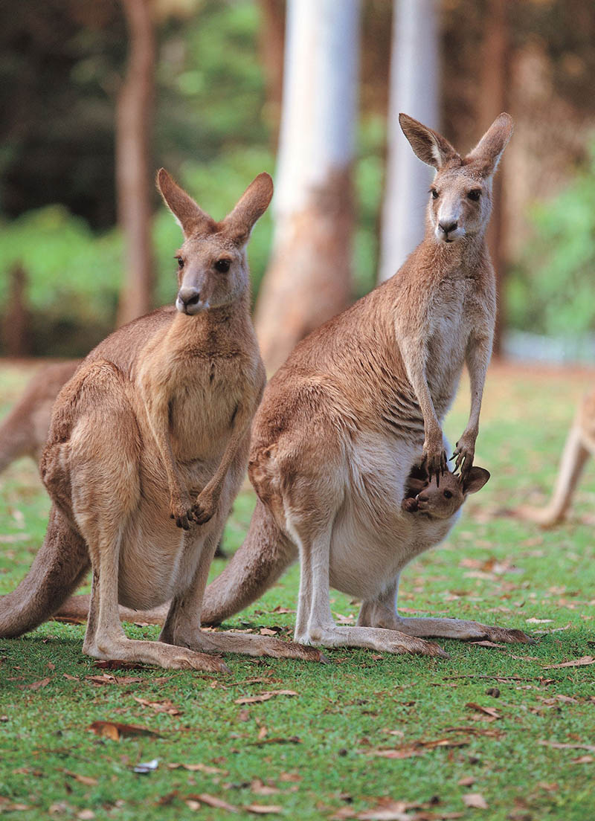
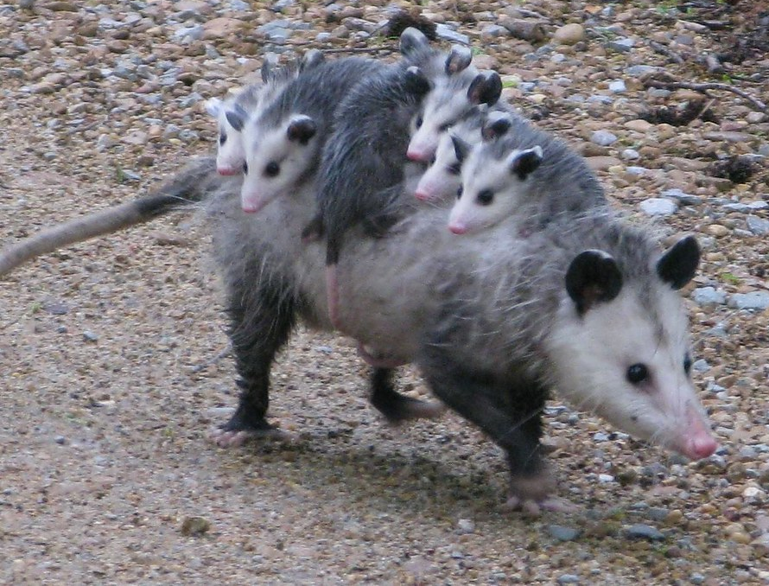
Navedi skupine sisavaca koje poznaješ.
TOBOLČARI, JEDNOOTVORI i PRAVI SISAVCI.
TOBOLČARI (jednostavniji sisavci) nemaju posteljicu i rađaju nerazvijene mlade veličine zrna riže koji dopužu do tobolca i pričvrste se za majčinu bradavicu te sišu mlijeko.
Na koji način se razvija plod kod TOBOLČARA?
klokan
Nabroji neke organizme koji pripadaju skupini TOBOLČARA.
američka naboruša
koala

Slide 6
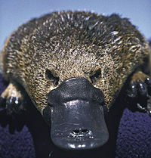
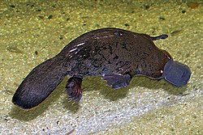
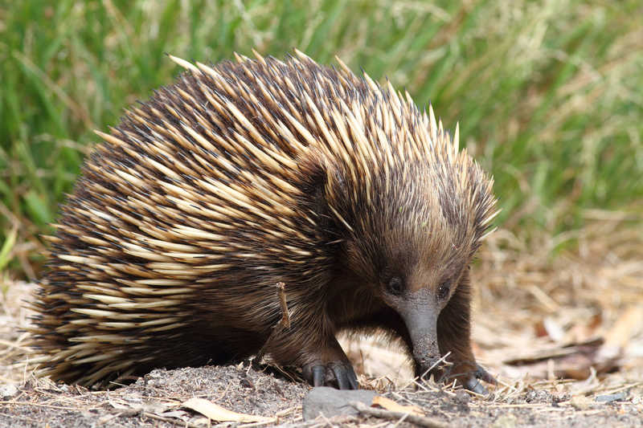
Na koji način se razvija plod kod JEDNOOTVORA?
Ženke JEDNOOTVORA (najjednostavnijih sisavaca) također ne razvijaju posteljicu i mladi napuštaju tijelo majke nerazvijeni u JAJETU obavijenom mekom opnom. Mladi ližu mlijeko koje ženke izlučuju na površinu kože.
čudnovati kljunaš
kljunati ježak
Nabroji neke organizme koji pripadaju skupini JEDNOOTVORA.

Slide 7
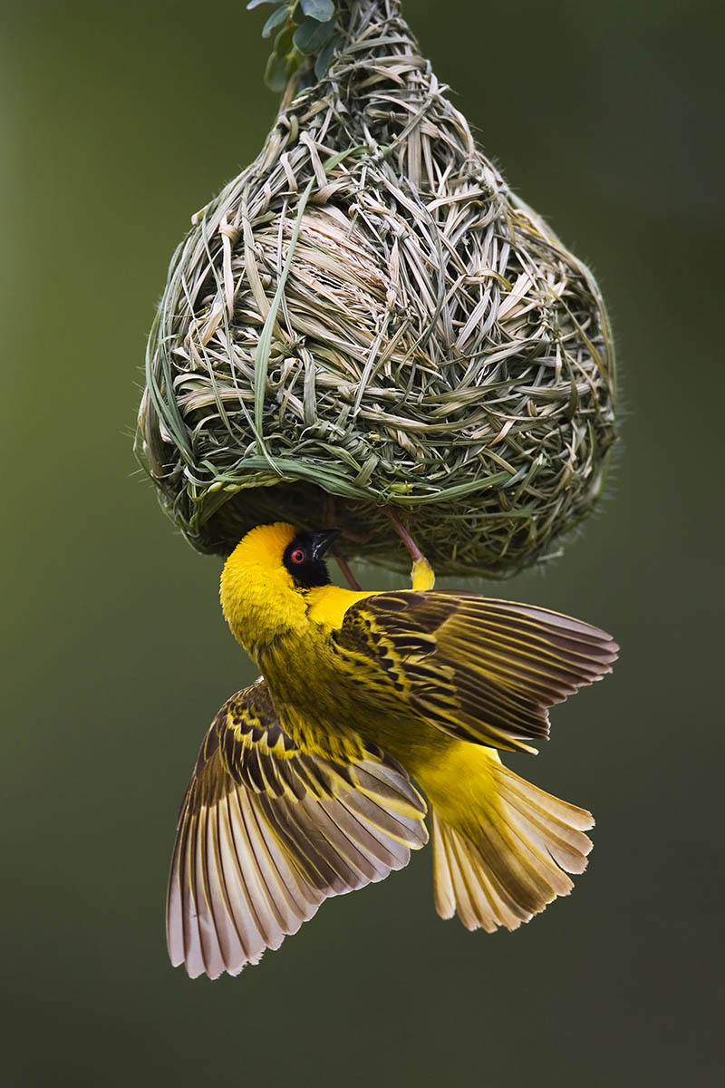
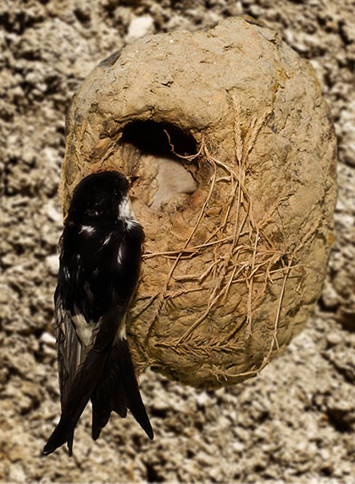
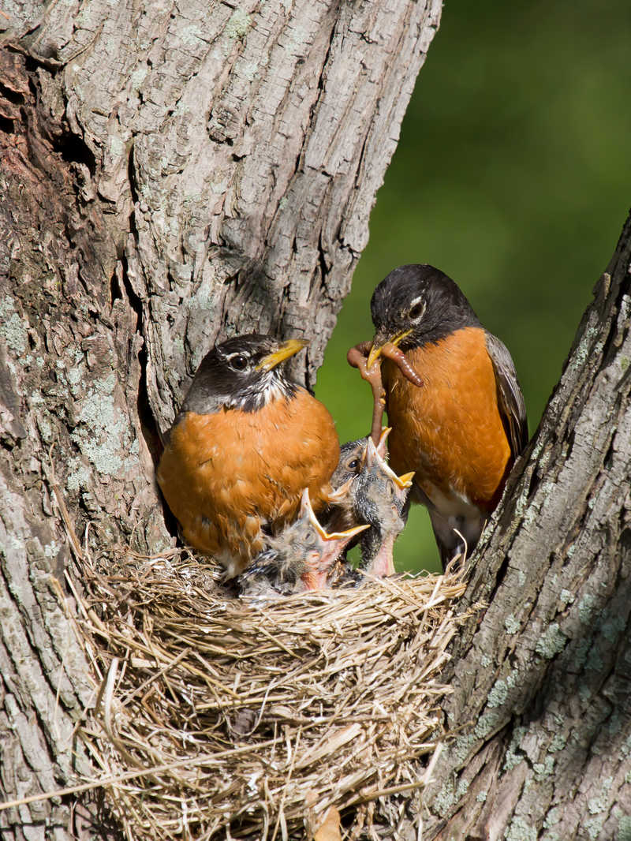
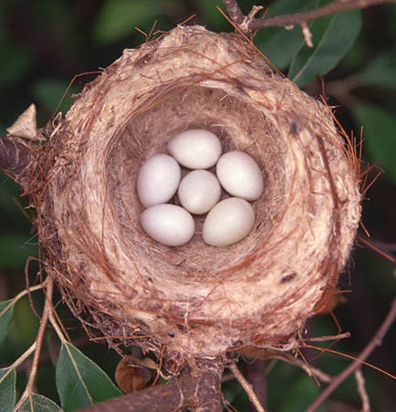
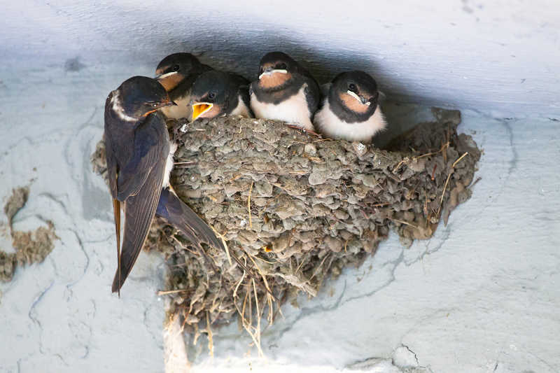
Na koji se način mužjaci ptica udvaraju ženkama?
Mužjaci ptica udvaraju se ženkama LETOM, PLESOM, PJEVOM, OBOJENIM PERJEM i dr.
Je li gradnja gnijezda jednaka kod svih ptica?
Različite vrste ptica grade GNIJEZDA od različitih vrsta materijala i na različitim mjestima.

Slide 8
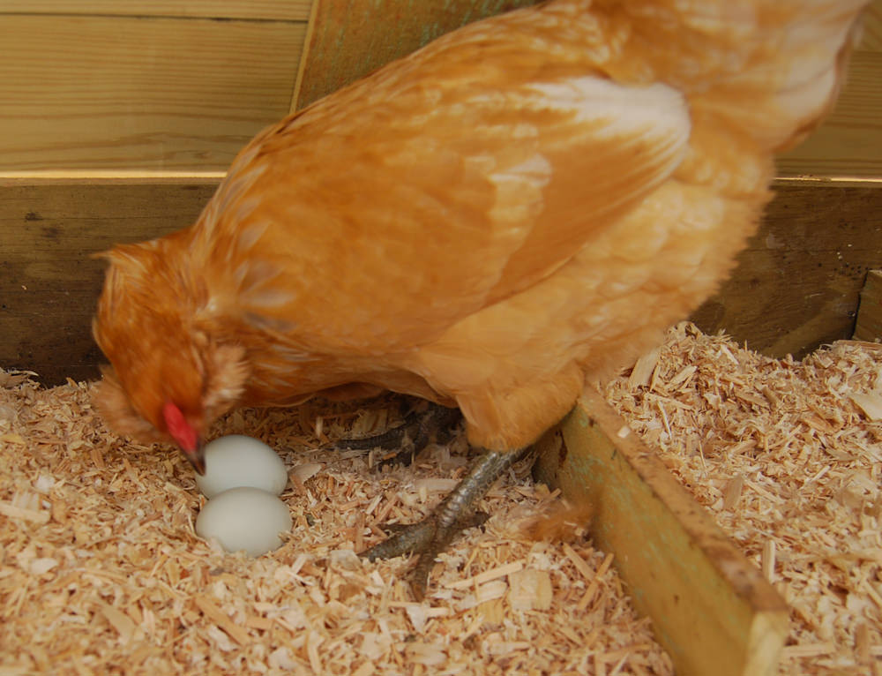
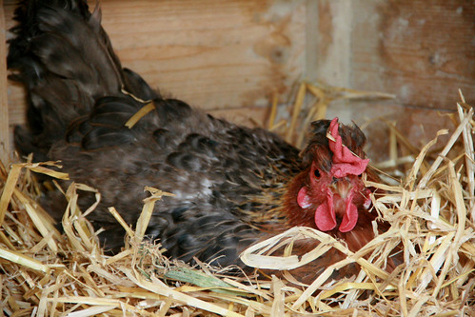
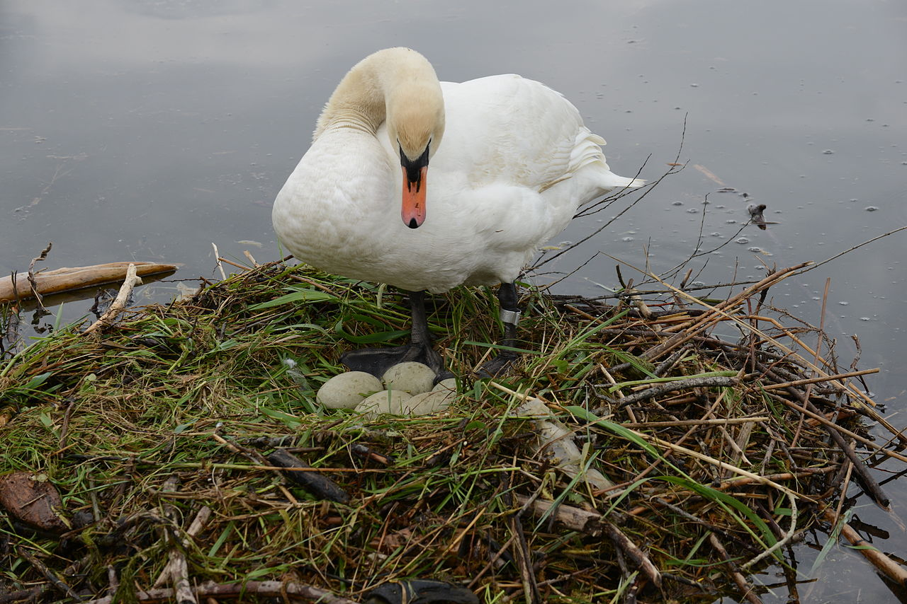
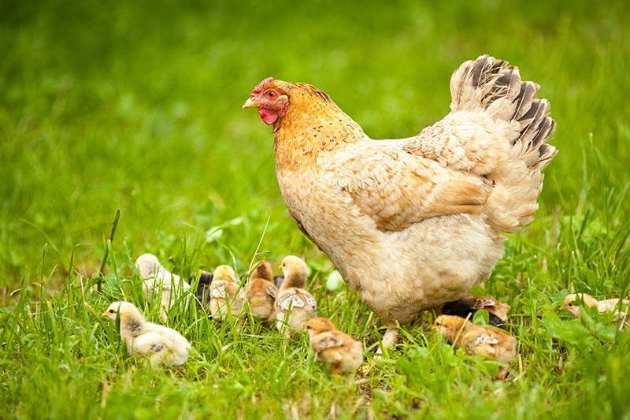
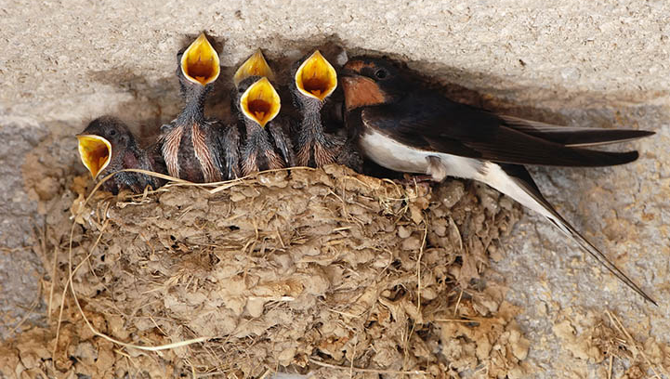
Kakvo je RAZMNOŽAVANJE u ptica?
Prisjeti se oplodnje i gdje se razvijaju mladi.
UNUTARNJA OPLODNJA, u jajovodu
ženka leže JAJA na kojima sjedi sama ili se izmjenjuje s mužjakom
ptići se razvijaju u jajetu obavijeni čvrstom ljuskom kroz koju se izmjenjuju plinovi
Koje 2 skupine ptića poznaješ? Navedi razlike među njima.
POTRKUŠCI - ptići koji su odmah po rođenju sposobni hodati i pronalaziti hranu.
ČUČAVCI - ptići koji nakon što se izlegu nisu dovoljno razvijeni pa im roditelji donose hranu i brinu o njima.

Slide 9

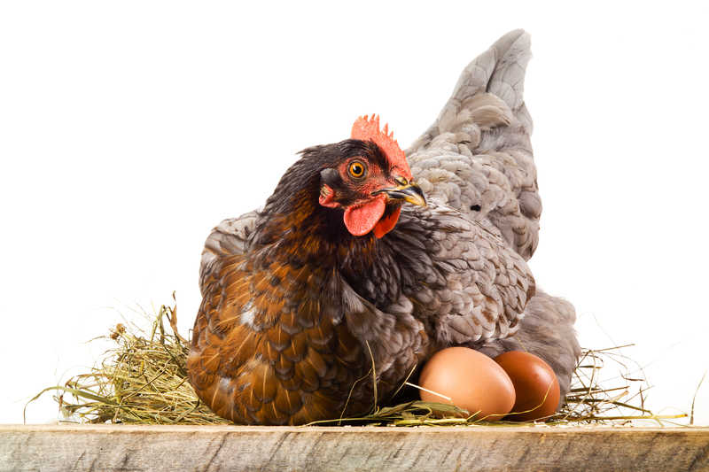
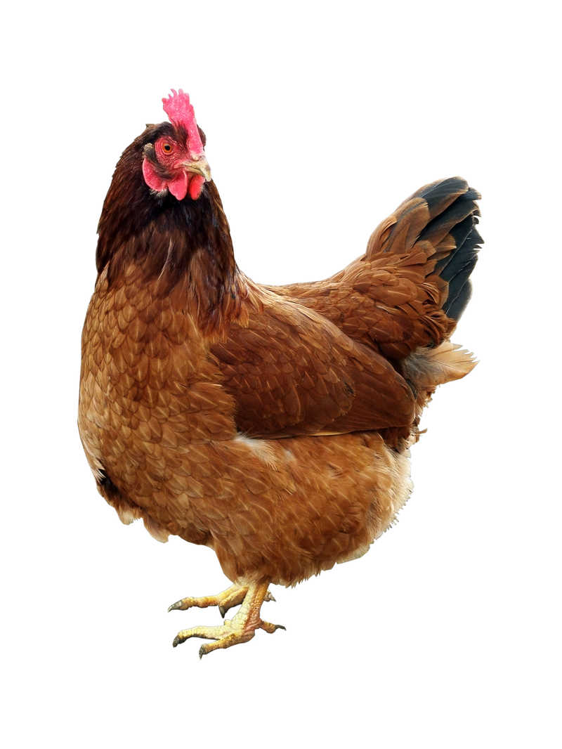
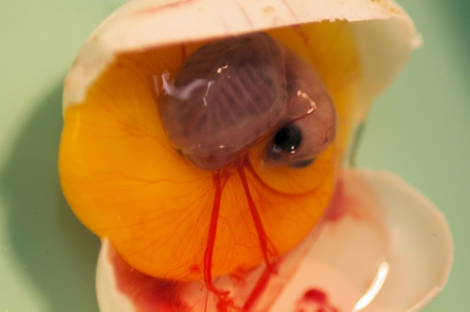
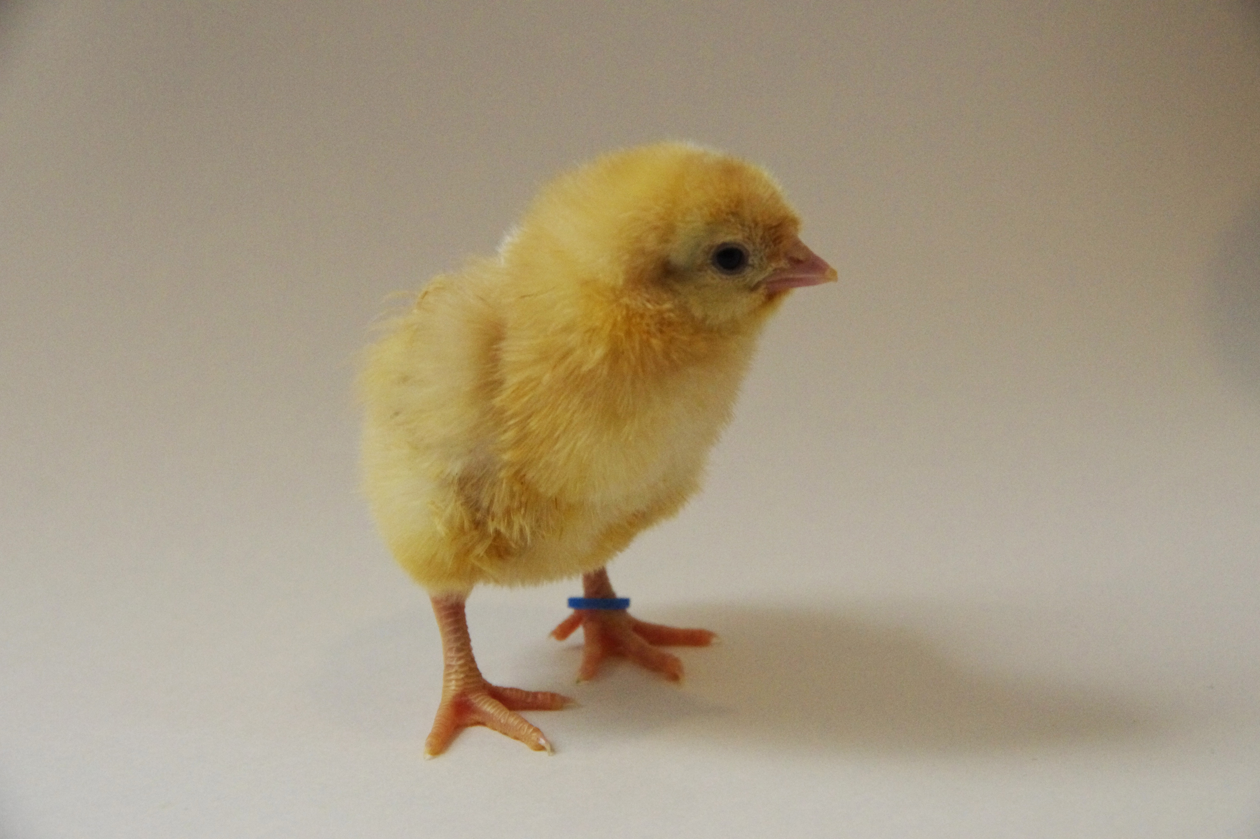
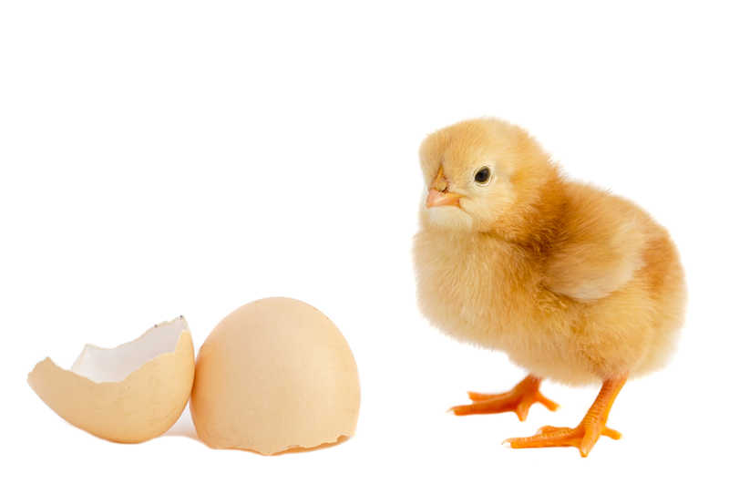
Pojasni razvojni ciklus pilića počevši od jajeta.
jaje
sjedenje na jajima
odrasla
kokoš
zametak
mlado pile
izlazak iz jajeta

Slide 10
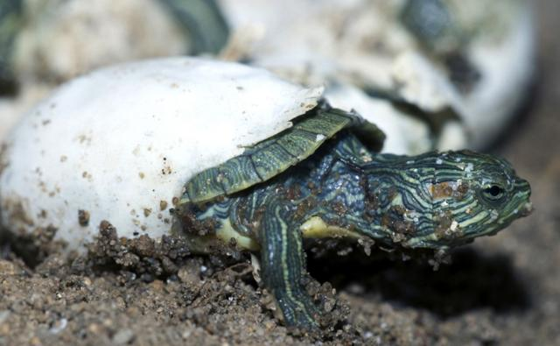
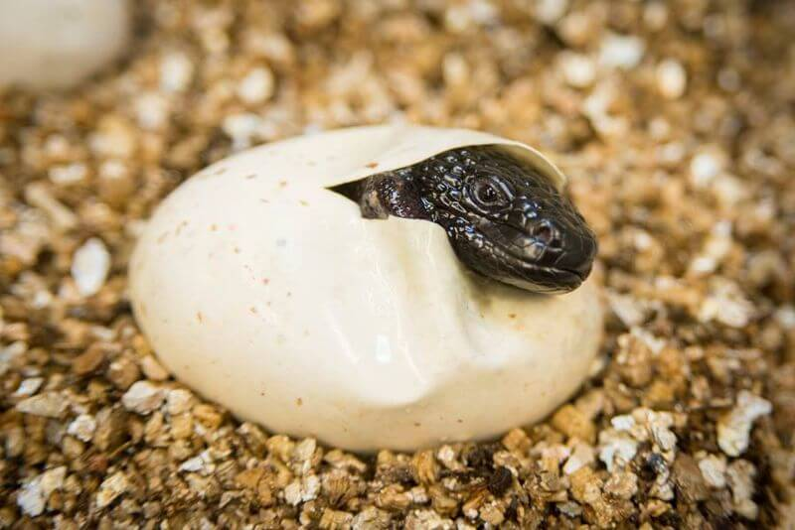
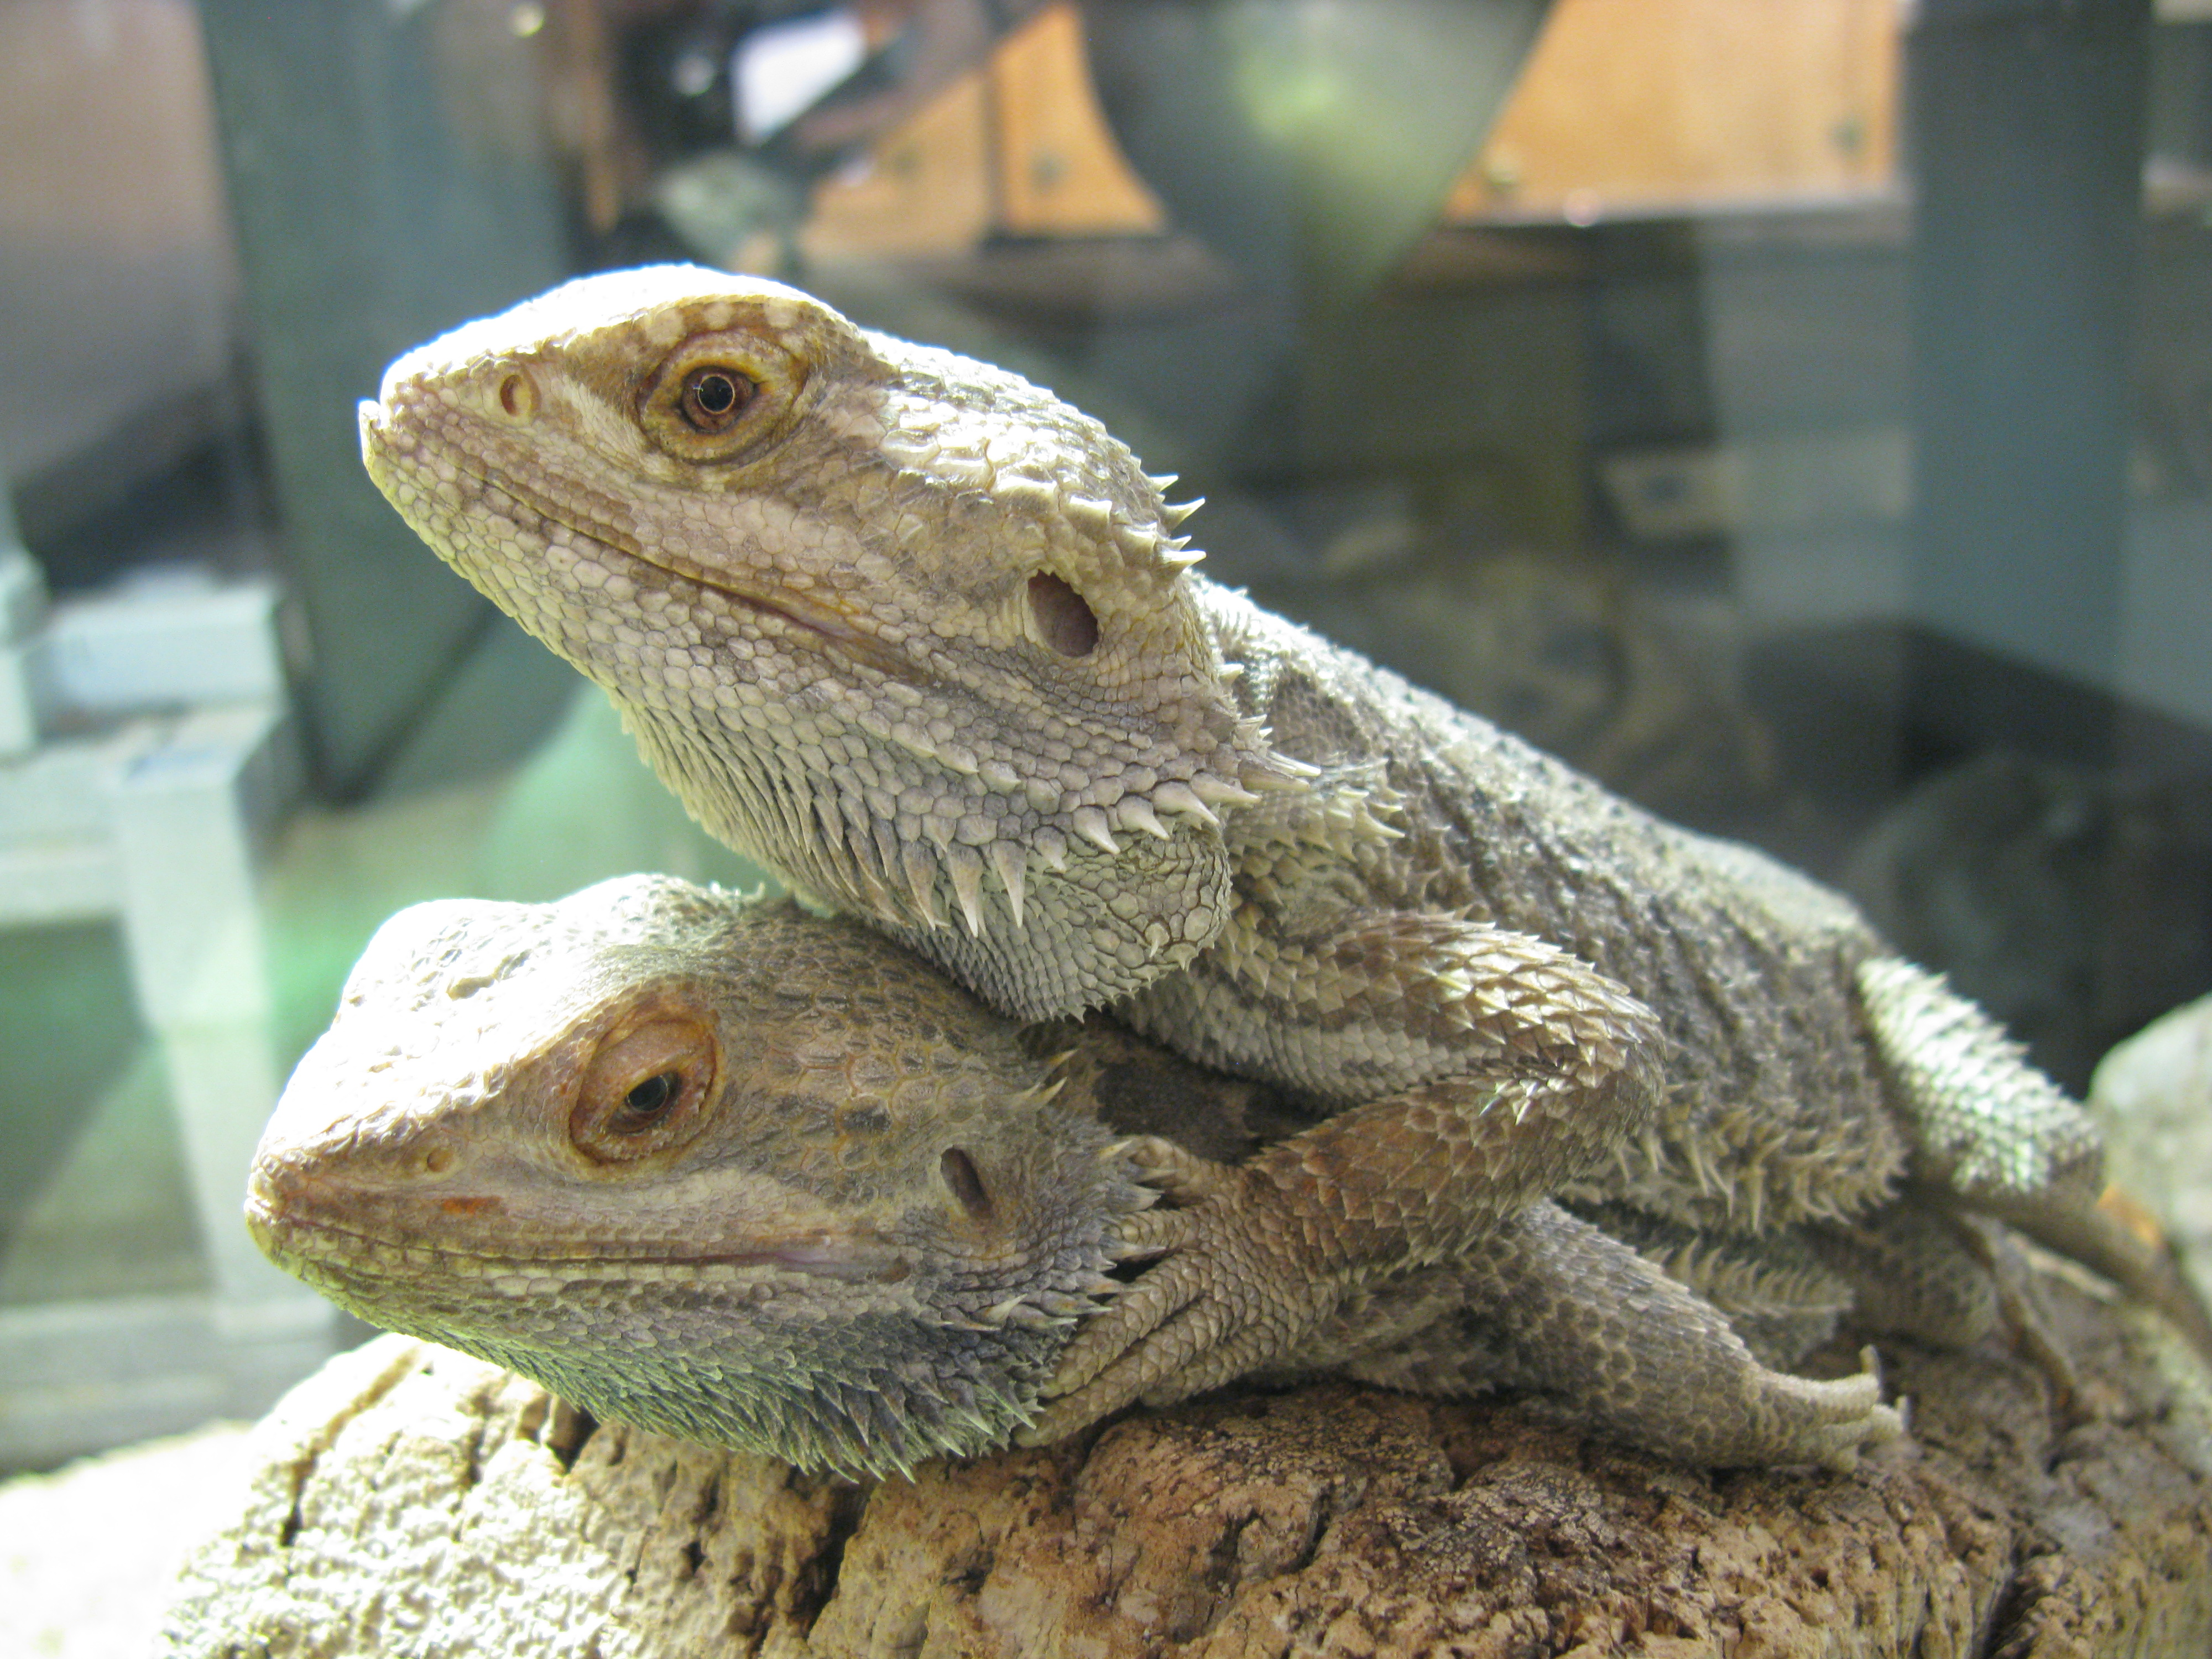
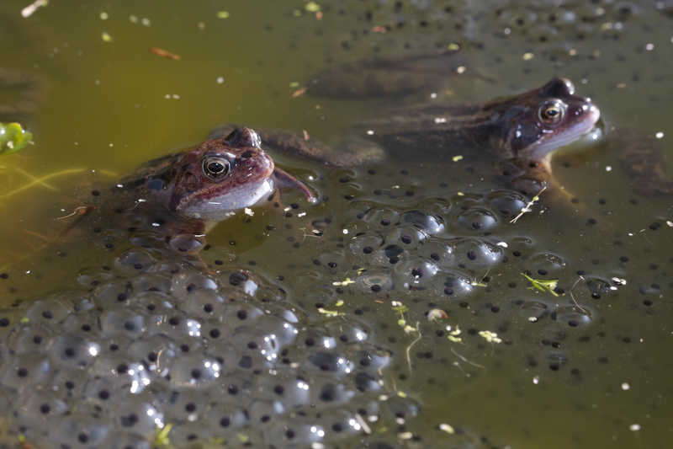
Usporedi RAZMNOŽAVANJE prijašnjih dviju skupina i GMAZOVA. Koje su sličnosti, a koje razlike u razvoju mladih i brizi o njima?
UNUTARNJA OPLODNJA
zametak se razvija u jajetu obavijenom ČVRSTOM ljuskom
samo rijetke vrste gmazova štite svoje mlade
Usporedi RAZMNOŽAVANJE prijašnjih triju skupina i VODOZEMACA. Koje su sličnosti, a koje razlike u razvoju mladih i brizi o njima?
VANJSKA OPLODNJA (u vodi) = MRIJEŠĆENJE
mužjaci ženke privlače glasanjem
mužjak obuhvati ženku s gornje strane i ispušta spermije kad i ona jajašca
veliki broj potomaka (osiguranje opstanka vrste), nema brige za mlade

Slide 11
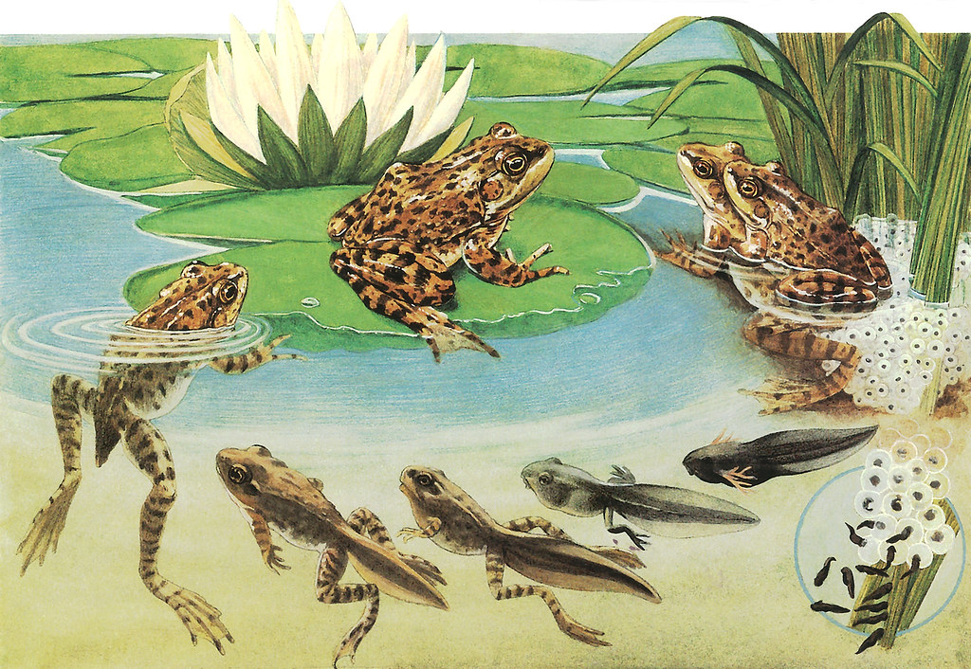
Pojasni PROCES PREOBRAZBE žabe počevši od vanjske oplodnje.
ODRASLA ŽABA
MLADA ŽABA - prelazak na kopno
VANJSKA OPLODNJA
PUNOGLAVAC - ima prednje noge + pluća
(rep se skraćuje)
ZIGOTA
PUNOGLAVAC - ima stražnje noge
PUNOGLAVAC - ima škrge i repić

Slide 12
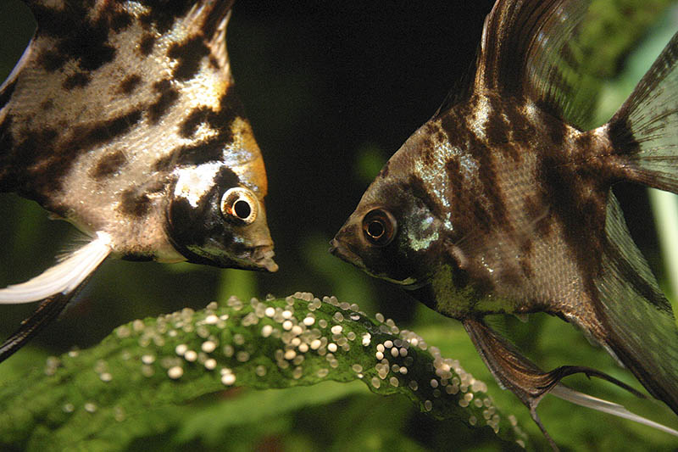
Kakvo je RAZMNOŽAVANJE u RIBA. Koje su sličnosti, a koje razlike u razvoju mladih i brizi o njima s prijašnjim skupinama?
VANJSKA OPLODNJA
ženke polažu veliki broj jajašaca (ikre) u vodu, a mužjak ih prelijeva spermom (mliječi) = MRIJEŠĆENJE
veliki broj potomaka (osiguranje opstanka vrste), nema brige za mlade
samo mali broj ribica preživi i doživi spolnu zrelost

Slide 13
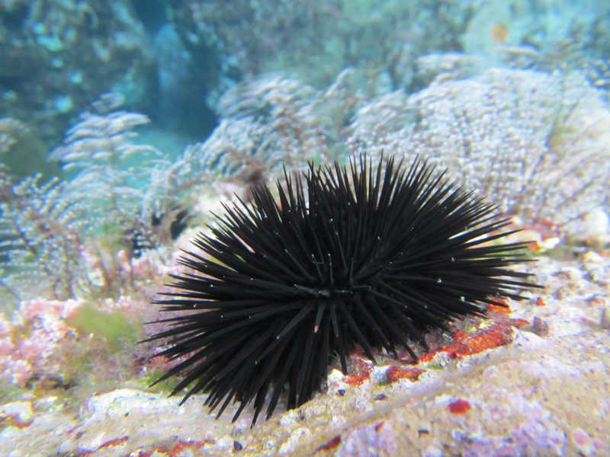
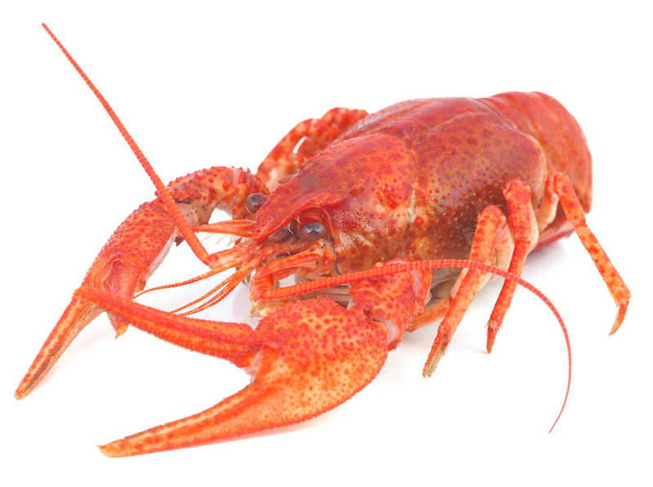
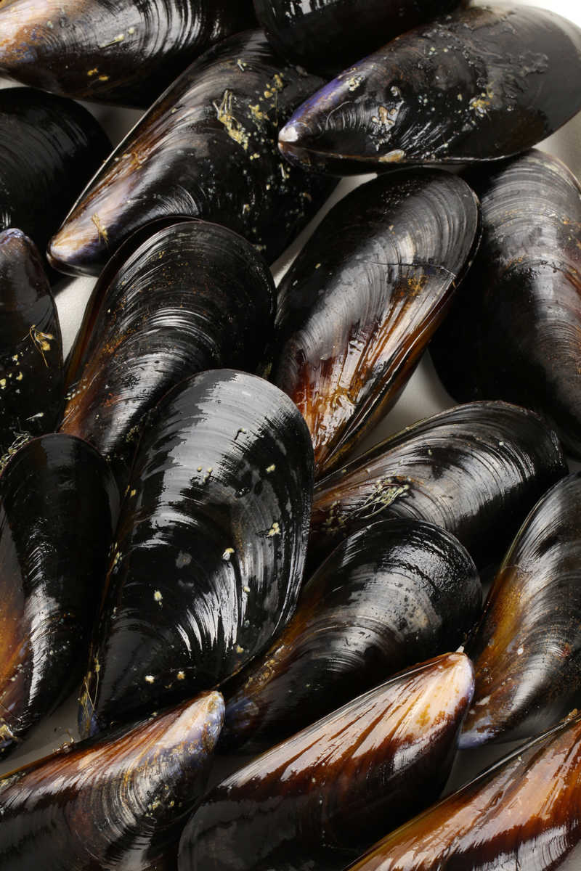
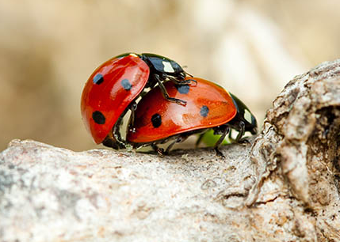
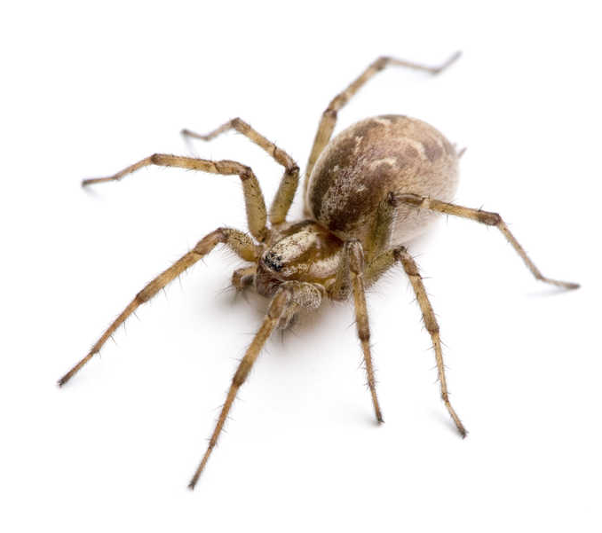
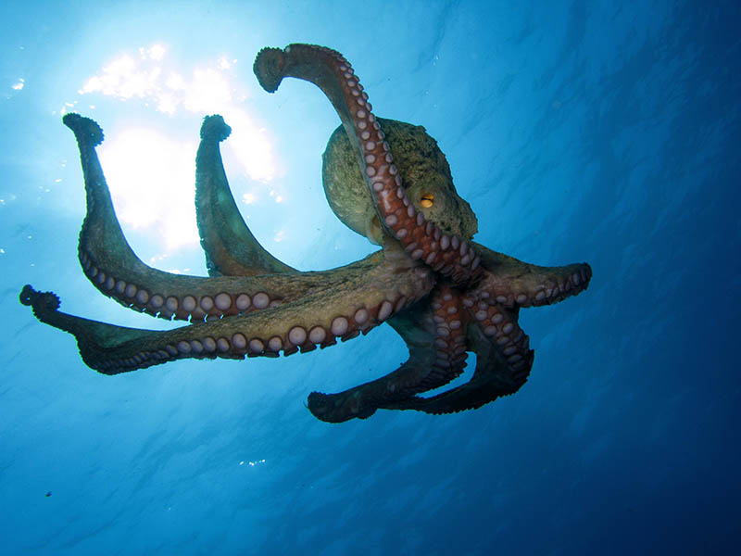
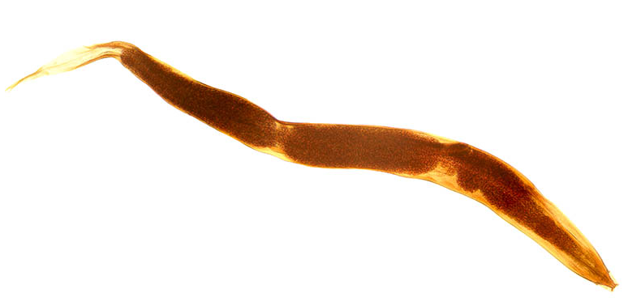
Kod kojih je BESKRALJEŽNJAKA karakteristična vanjska oplodnja?
VANJSKA OPLODNJA (MRIJEŠĆENJE) - karakteristična je za beskralježnjake koji žive u vodi: ježince, rakove, školjkaše i dr.
Kod kojih je BESKRALJEŽNJAKA karakteristična unutarnja oplodnja?
UNUTARNJA OPLODNJA - karakteristična je za beskralježnjake koji žive na kopnu: kukce, pauke, glavonošce, nametničke vrste i dr.

Slide 14
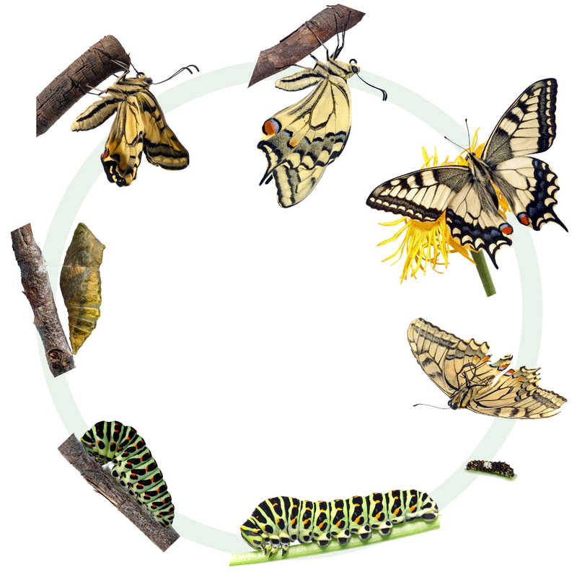
Navedi stadije POTPUNE PREOBRAZBE kod kukaca. Razlikuje li se odrasla jedinka od ličinke?
POTPUNA PREOBRAZBA:
jaje -> ličinka -> kukuljica -> odrasli kukac
odrasla jedinka se u potpunosti razlikuje od ličinke
4. ODRASLI KUKAC
3. KUKULJICA
2. LIČINKA
1. JAJE

Slide 15
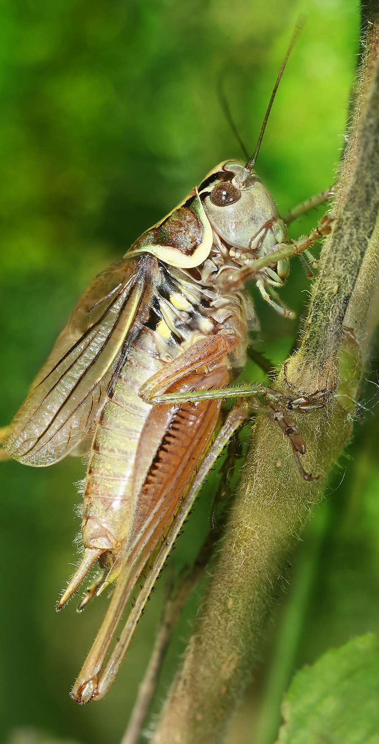
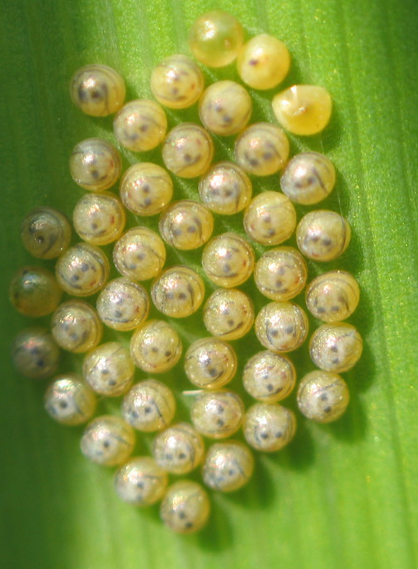
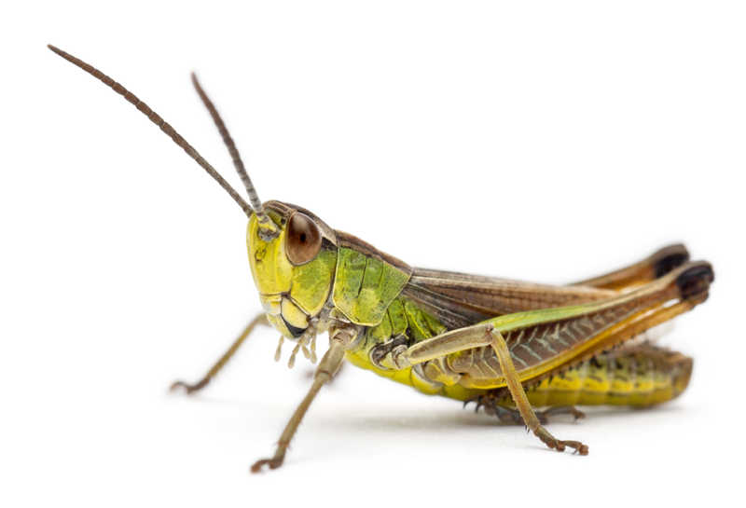
Navedi stadije NEPOTPUNE PREOBRAZBE kod kukaca. Razlikuje li se odrasla jedinka od ličinke?
2. LIČINKA
1. JAJE
2. NEPOTPUNA PREOBRAZBA:
jaje -> ličinka -> odrasli kukac
odrasla jedinka se NE razlikuje od ličinke
3. ODRASLI KUKAC

Slide 16
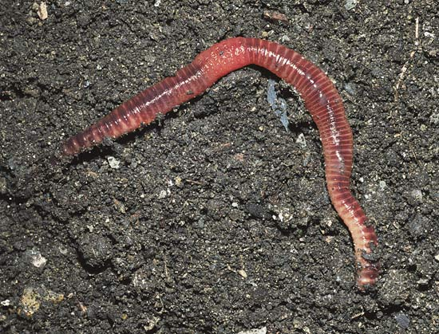
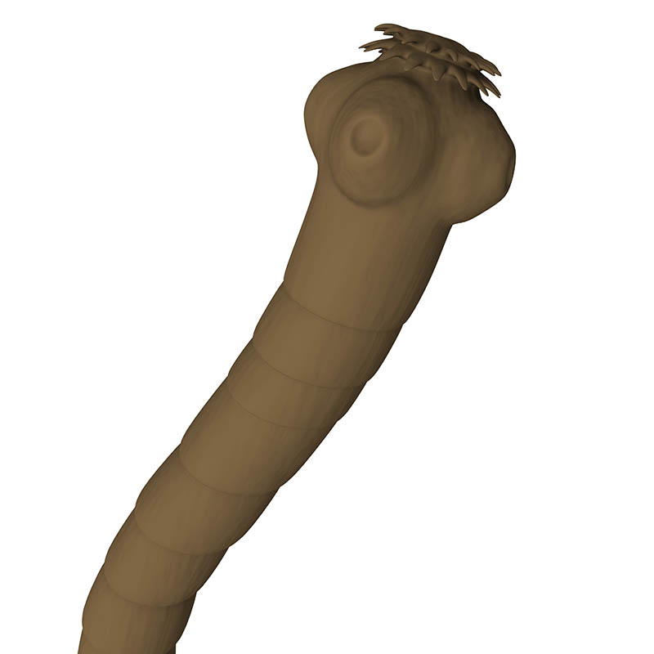


Što su to DVOSPOLCI? Navedi neke primjere.
Neki beskralježnjaci su DVOSPOLNI - odnosno imaju i muške i ženske spolne organe: gujavica, metilj, goveđa trakavica ...
Neki beskralježnjaci imaju dvospolnu žlijezdu koja stvara i spermije i jajne stanice - npr. puževi vinogradnjaci.

Slide 17



Što je UNAKRSNA OPLODNJA? Navedi neke primjere.
Većina dvospolaca ima UNAKRSNU OPLODNJU pri kojoj se dvije jedinke međusobno spoje i razmjene spermije kojima oplode svoja jaja.
U gujavica i kopnenih puževa izmjenjuju se uloge mužjaka i ženke pa međusobno oplođuju jedna drugu.
Gujavica - unakrsna oplodnja
Morski zekan - vanjska oplodnja
Puž vinogradnjak - unakrsna oplodnja

Slide 18
Što je SAMOOPLODNJA? Navedi primjer.
SAMOOPLODNJA - jedinka oplodi svoja jaja vlastitim spermijima i ne treba drugu jedinku (npr. trakavica).
Zato stvaraju veliki broj jajašaca koji im omogućuje preživljavanje zbog kompliciranog razvojnog ciklusa gdje je potrebno nekoliko MEĐUDOMADARA u čijem tijelu se događa dio razvojnog ciklusa određene vrste.
Kakva je genska raznolikost potomaka u takvom slučaju?
Kod vrsta koje imaju mogućnost samooplodnje je genska raznolikost potomaka MANJA.

Slide 19





Navedi vrste koje se razmnožavaju NESPOLNO. Kakvi su njihovi potomci?
Kod spužvi i žarnjaka te heterotrofnih protista osim spolnog postoji i NESPOLNO RAZMNOŽAVANJE gdje je potreban samo 1 roditelj, a nastaju klonovi.
spužve i žarnjaci
heterotrofni protist

Slide 20




Što je to PUPANJE? Opiši.
Koje se vrste razmnožavaju na takav način?
SPUŽVE - mogu biti dvospolci ili razdvojenog spola. Razmnožavaju se PUPANJEM gdje se PUP razvija i raste mitozom. Pupovi nakon razvoja mogu ostati na spužvi tvoreći ZADRUGE ili se mogu odvojiti. Spolno se razmnožavaju spolnim stanicama. Oplodnja je u vodi, u tijelu spužvi.
Ličinka izlazi iz tijela, pričvrsti se za podlogu i razvija u odraslu jedinku.
Što je to DIOBA? Opiši.
Koje se vrste razmnožavaju na takav način?
HETEROTROFNI PROTISTI - najčešće se razmnožavaju nespolno DIOBOM pri čemu se podijele i nastaju 2 jedinke genski identične roditelju (papučica, ameba, euglena)

Slide 21

U životnom ciklusu biljke razlikujemo: FAZU RASTA, FAZU RAZVOJA i FAZU RAZMNOŽAVANJA. Te faze nazivamo još i nespolnom i spolnom generacijom.
Koje FAZE razlikujemo u životnom ciklusu biljke?
Navedi NESPOLNE i SPOLNE ORGANE biljke cvjetnjače i njihove uloge.
SPOLNI ORGANI - omogućuju biljci razmnožavanje i produljenje vrste:
NESPOLNI ORGANI - omogućuju biljci rast i razvoj:
cvijet i plod
stabljika
list
korijen

Slide 22
Kako dijelimo biljke SJEMENJAČE s obzirom na položaj sjemenke?
Biljke sjemenjače s obzirom na položaj sjemenke dijelimo na:
GOLOSJEMENJAČE i KRITOSJEMENJAČE
Kako se razmnožavaju KRITOSJEMENJAČE? Kakvi potomci nastaju razmnožavanjem?
SPOLNO pomoću CVIJETA iz kojeg se razvija PLOD u kojem se nalazi 1 ili više sjemenki
spolno razmnožavanje im omogućuje veću gensku raznolikost potomaka
Iz čega se razvija CVIJET?
Cvijet se razvija iz PUPA smještenog na vrhu CVJETNE STAPKE.

Slide 23

Gdje se nalaze spolne stanice u cvijetu?
Tučak i prašnici su spolni organi cvijeta u kojima procesom mejoze nastaju spolne stanice.
U prašnicama prašnika (muškim dijelovima cvijeta) su peludna zrnca koja nose muške spolne stanice.
U plodnici tučka (ženskom dijelu cvijeta) nalazi se 1 ili više sjemenih zametaka, a u svakom od njih po 1 ženska spolna stanica.

Slide 24



Imenuj prikazane dijelove cvijeta.
njuška
prašnice
-
PRAŠNIK
TUČAK
vrat
držak
plodnica
LAPOVI - čine ČAŠKU
+
cvjetna stapka
LATICE - čine VJENČIĆ
OCVIJEĆE

Slide 25







Što su to DVOSPOLNI , a što JEDNOSPOLNI CVJETOVI? Navedi neke primjere biljaka koje ih imaju.
cvijet trešnje, ruže, kruške, badema …
DVOSPOLNI CVJETOVI - oni u kojima se nalaze i muški i ženski spolni organi.
orah, vrba, maslačak …
JEDNOSPOLNI CVJETOVI - u kojima se nalaze ili muški ili ženski spolni organi / ili samo tučak ili samo prašnici.

Slide 26

OPRAŠIVANJE - prenošenje peludnog zrnca s prašnika na njušku tučka.
1. SAMOOPRAŠIVANJE - oprašivanje tučka peludom istog cvijeta.
Rijetko se događa u prirodi jer tučak i prašnici ne sazrijevaju u isto vrijeme.
Što je OPRAŠIVANJE? Koje vrste oprašivanja poznaješ? Pojasni razlike među njima.

Slide 27

2. SUSJEDNO OPRAŠIVANJE - prenošenje peluda s jednog cvijeta na njušku tučka drugog cvijeta iste jedinke. Često se događa.
3. STRANOOPRAŠIVANJE - prijenos peludi s cvijeta jedne jedinke iste vrste na cvijet druge jedinke iste vrste. Najčešće se događa i to kukcima, pticama, vodom i vjetrom.

Slide 28




A) JEDNODOMNE BILJKE - na istoj biljci imaju muške i ženske cvjetove (kukuruz, orah, bukva, hrast i dr.)
B) DVODOMNE BILJKE - muška biljka razvija samo muške cvjetove, a ženska biljka samo ženske cvjetove (kivi, ginko, vrba, topola i dr.)
Koja je razlika između JEDNODOMNIH i DVODOMNIH biljaka?

Slide 29






Navedi načine OPRAŠIVANJA biljaka. Razmisli, o čemu to ovisi?
KUKCIMA - lijepi, mirisni cvjetovi s puno nektara (cvjetnog soka)
KOLIBRIĆIMA
ŠIŠMIŠIMA

Slide 30



VJETROM - neugledne biljke bez mirisa i nektara; sitan i lagan pelud
VODOM - vodene biljke strujama vode
UMJETNIM OPRAŠIVANJEM - prenošenjem peludi s jednog na drugi cvijet čovjek sam odabire koje će biljke međusobno oprašiti kako bi dobio biljke željenih svojstava

Slide 31






CVAT - više cvjetova na jednoj cvjetnoj stapci.
VRSTE CVATOVA:
KLAS (pšenica)
GLAVICA (maslačak)
METLICA (trska)
Pojasni što je to CVAT? Prisjeti se nekih vrsta cvatova uz primjere biljaka.
RESA (lijeska)
GROZD (bagrem)
ŠTITAC (divlja mrkva)

Slide 32

Prilikom oprašivanja peludno zrnce dospije na njušku tučka iste vrste i počinje klijati u CJEVČICU koja provodi nepokretne muške spolne stanice kroz vrat tučka do plodnice.
U PLODNICI je SJEMENI ZAMETAK s JAJNOM STANICOM gdje dolazi do stapanja muške i ženske spolne stanice - OPLODNJE
PELUDNO ZRNCE
Opiši proces od oprašivanja do oplodnje kritosjemenjača.
CJEVČICA
NJUŠKA
VRAT
MUŠKE
SPOLNE STANICE
ZIGOTA - oplođena jajna stanica
PLODNICA
SJEMENI ZAMETAK
CJEVČICA
JAJNA STANICA

Slide 33

Oplodnjom iz sjemenog zametka SJEMENKA
Iz zigote KLICA (začetak mlade biljke).
Latice i lapovi se nakon oplodnje suše.
Plodnica tučka raste s 1 ili više sjemenki u PLOD koji služi rasprostranjivanju biljaka.
USPLOĐE (suho / mesnato) - je vanjski dio ploda koji najčešće nastaje od plodnice tučka.
Na koji način nakon oplodnje nastaje PLOD?
SJEMENKA
+
Čemu služi plod?
USPLOĐE
Imenuj dijelove PLODA?
PLOD

Slide 34















Navedi neke primjere plodova s obzirom na usplođe i broj sjemenki.
SOČNO USPLOĐE
SUHO USPLOĐE
1 SJEMENKA
VIŠE
SJEMENKI
VRSTE PLODOVA

Slide 35


Imenuj dijelove sjemenke i njihove uloge.
SJEMENA LUPINA - čvrsta opna koja sjemenku štiti od vlage i suše.
SUPKE (2) - spremišta pričuvne hrane
KLICIN KORJENČIĆ
+
KLICIN IZDANAK
KLICA
Što si istraživanjem uočio/la da joj je potrebno za klijanje?
Usplođe štiti sjemenku u kojoj se nalazi zaštićena klica.
Sjemenke kliju u novu biljku tek tijekom povoljnih uvjeta za razvoj.
Hrana iz supki služi za razvoj nove biljke prije nego što se ona razvije dovoljno da sama počne proizvoditi hranu fotosintezom.
Voda, zrak i temperatura.

Slide 36







Navedi neke načine rasprostranjivanja plodova i sjemenki uz primjere.
VJETROM - suhi, lagani plodovi i sjemenke
SAMORASPROSTRANJIVANJE - biljka sama
ŽIVOTINJAMA - perjem, krznom, izmetom
VODOM - lagani plodovi ispunjeni zrakom
ČOVJEKOM

Slide 37





KLIJANJE - je proces kojim se u povoljnim uvjetima iz klice razvija mlada biljka.
- klica se koristi hranom iz supki sjemenke
- završava kada biljka sama počne fotosintezom proizvoditi hranu
Što je KLIJANJE i kada završava?
IZ STABLJIKE (sansevierija)
Koje su vrste VEGETATIVNOG razmnožavanja kritosjemenjača?
VRIJEŽAMA
(jagoda)
IZ GOMOLJA (krumpir)
IZ LISTA
(afrička ljubica)
VEGETATIVNIM RAZMNOŽAVANJEM - se mlada biljka razvija iz dijela tijela (korijena, stabljike, listova ..) jednog roditelja, ali je manja raznolikost potomaka koji su genski gotovo jednaki roditeljima.

Slide 38


BILJKA S CVIJETOM
RAST I RAZVOJ MLADE BILJKE (MITOZOM)
U CVIJETU NASTAJU SPOLNE STANICE (MEJOZOM)
KLIJANJE
OPRAŠIVANJE I OPLODNJA
BILJKA S PLODOM
SJEMENKA
PLOD
Opiši razvojni ciklus trešnje počevši od sjemenke.

